Slide 1
Weekly Report
2021.04.16
Hongsik Kim
Mobile & Network Intelligence Laboratory

Slide 2
AI Explanable AI
Kaggle Competition
Paper for the Patent

Slide 3
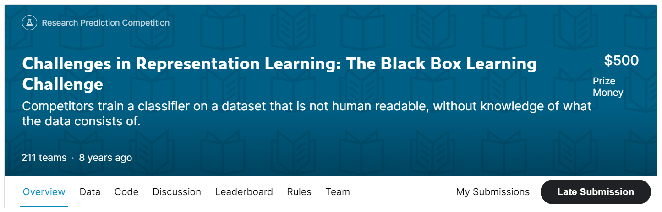
Kaggle Competition
Challenges in Representation Learning: the Black Box Learning Challenge
https://www.kaggle.com/c/challenges-in-representation-learning-the-black-box-learning-challenge/overview

Slide 4
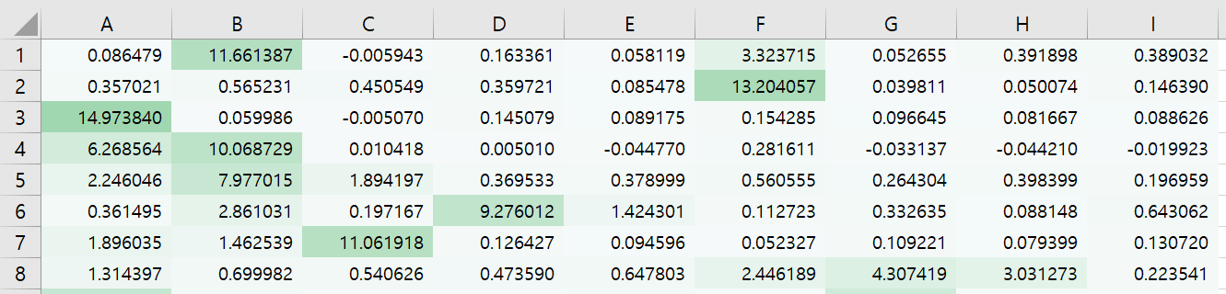
Kaggle Competition
Used Model
One-hot 결과 중 maximum 값의 index에 1을 더한 값을 final result로 사용
Test set에 대해 반복적으로 test하여, 그 결과의 합산을 one-hot 결과로 하여을 final result로 사용
2
6
1
2
2
4
7
3

Slide 5
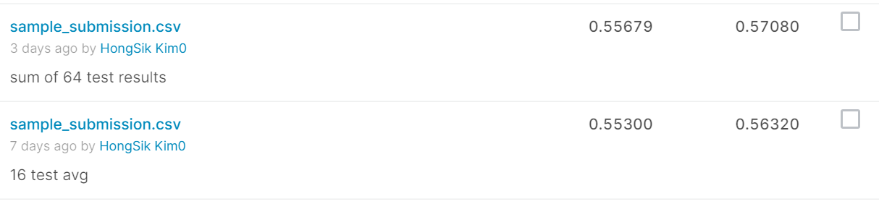
Kaggle Competition
Result
64회 반복 테스트
16회 반복 테스트 시보다 결과가 다소 향상
64회 반복 테스트
16회 반복 테스트

Slide 6
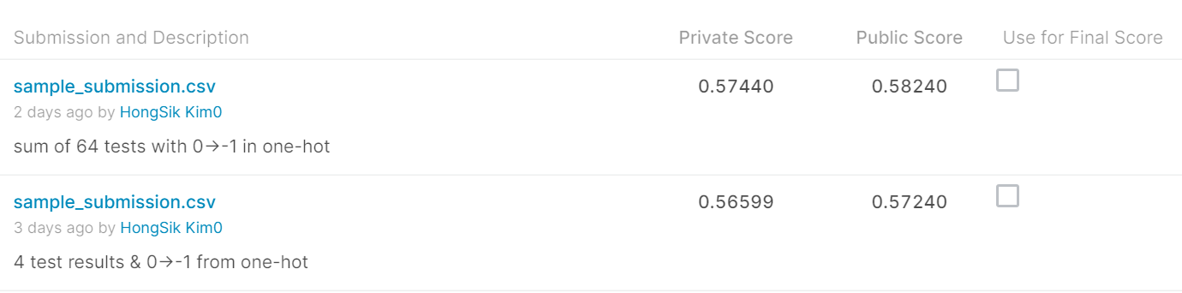
Kaggle Competition
One-hot 방식 변경
해당 값이 아닐 때 0 대신 -1을 적용
예: [0, 0, 1, 0] -> [-1, -1, 1, -1]
4회, 64회 반복 테스트 결과 성능 향상
최종 결과: 49 / 211 (23.22%)
64회 반복 테스트
기존: 0.55679 / 0.57080
4회 반복 테스트
기존: 0.54000 / 0.54560

Slide 7
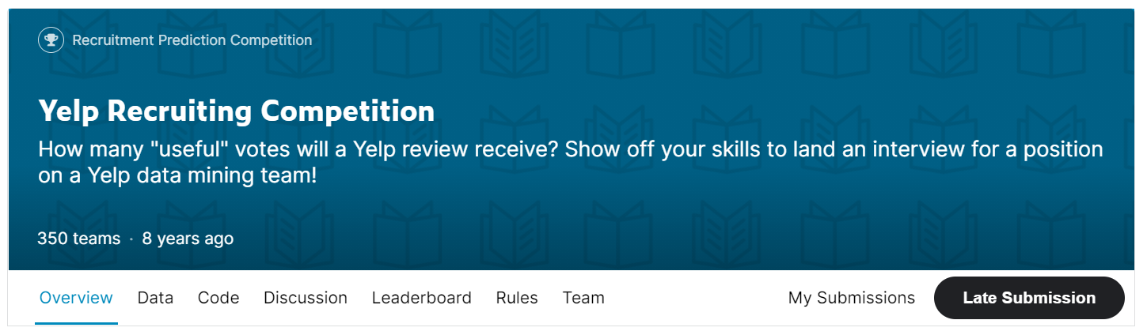
Kaggle Competition
Yelp Recruiting Competition
https://www.kaggle.com/c/yelp-recruiting

Slide 8
Kaggle Competition
Yelp Recruiting Competition
목표: ‘USEFUL’ vote의 개수 예측
Business | city, review_count, name, neighborhood, type, business_id, full_address, state, longitude, stars, latitude, open, categories
Checkin | checkin_info, type, business_id
Review | user_id, review_id, text, business_id, stars, date, type
user | review_count, name, average_stars, user_id, type

Slide 9
Kaggle Competition
Yelp Recruiting Competition
활용한 데이터 columns
Column name | table | Foreign key | Data type
Text State Date Review_count Average_stars Longitude Stars Latitude Open Checkin_info | Review Review Review User User Business Business Business Business Checkin_info | User_id User_id Business_id Business_id Business_id Business_id Business_id | Length Continuous yyyy-mm-dd Continuous Continuous Continuous Continuous Continuous Binary Length

Slide 10
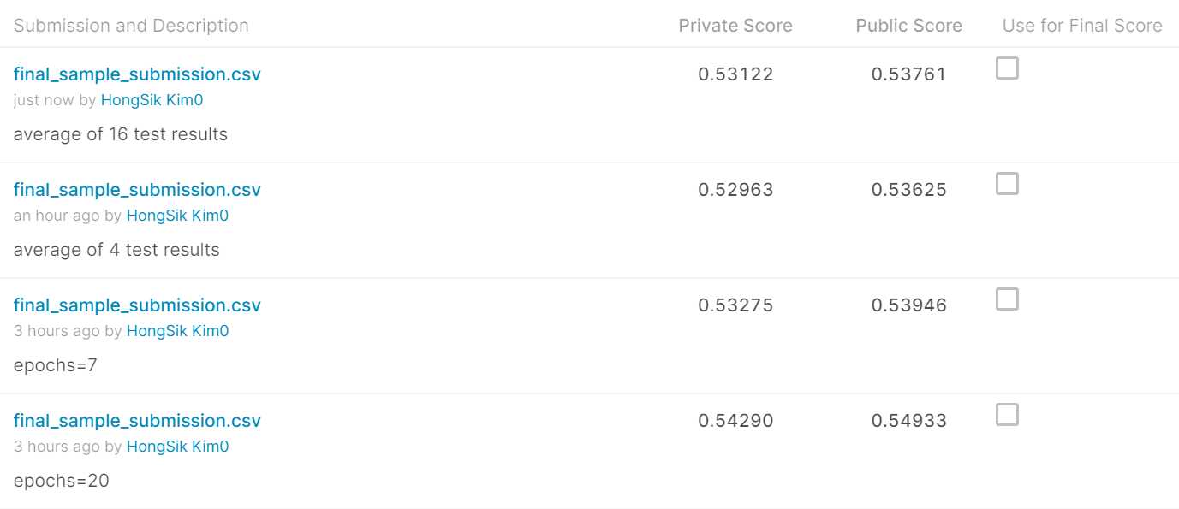
Kaggle Competition
Yelp Recruiting Competition
결과: 126 / 350 (36.00%)
16회 반복 (10 epochs)
4회 반복 (7 epochs)
1회 반복 (7 epochs)
1회 반복 (20 epochs)

Slide 11
Kaggle Competition
Yelp Recruiting Competition
향후 진행 방향:
상위 5% 이내에 들기 위해서 lightGBM, CatBoost 등의 최신 고성능 알고리즘 이용 시도

Slide 12
Paper for Patent
논문 진행 사항
일부 변수에 대한 설명 수정
문법 교정
논문 제출 전 최종 검토

Slide 13
Github
https://github.com/WannaBeSuperteur/2020/tree/master/

